Slide 1
안드로이드 앱 개발

Slide 2
[프로젝트 생성]

Slide 3
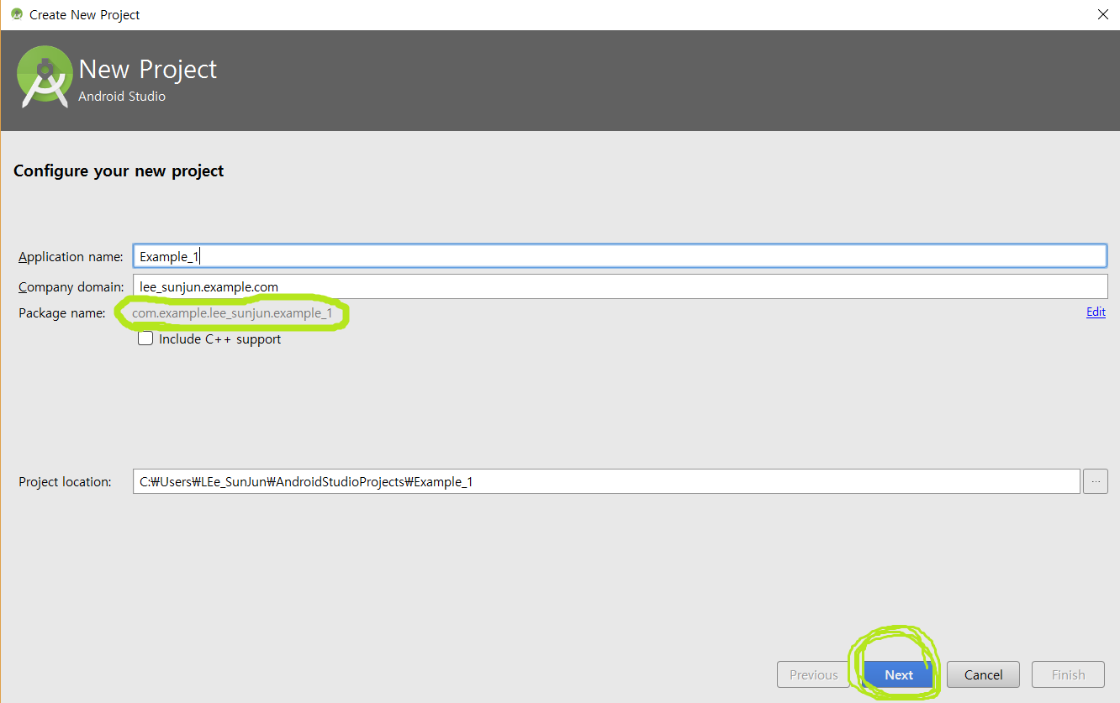

Slide 4
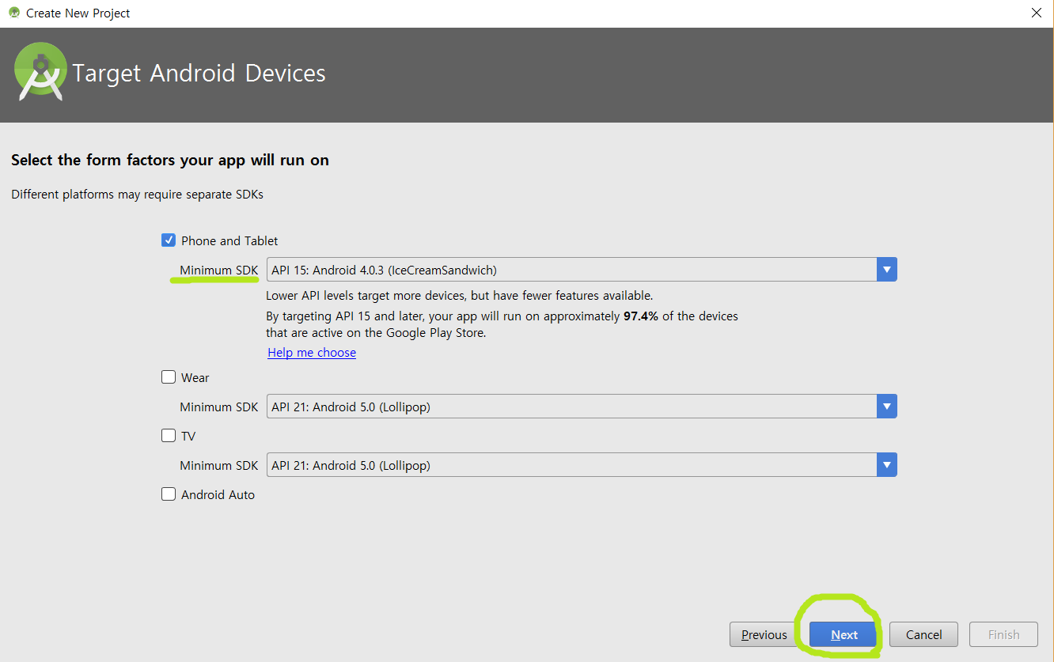

Slide 5
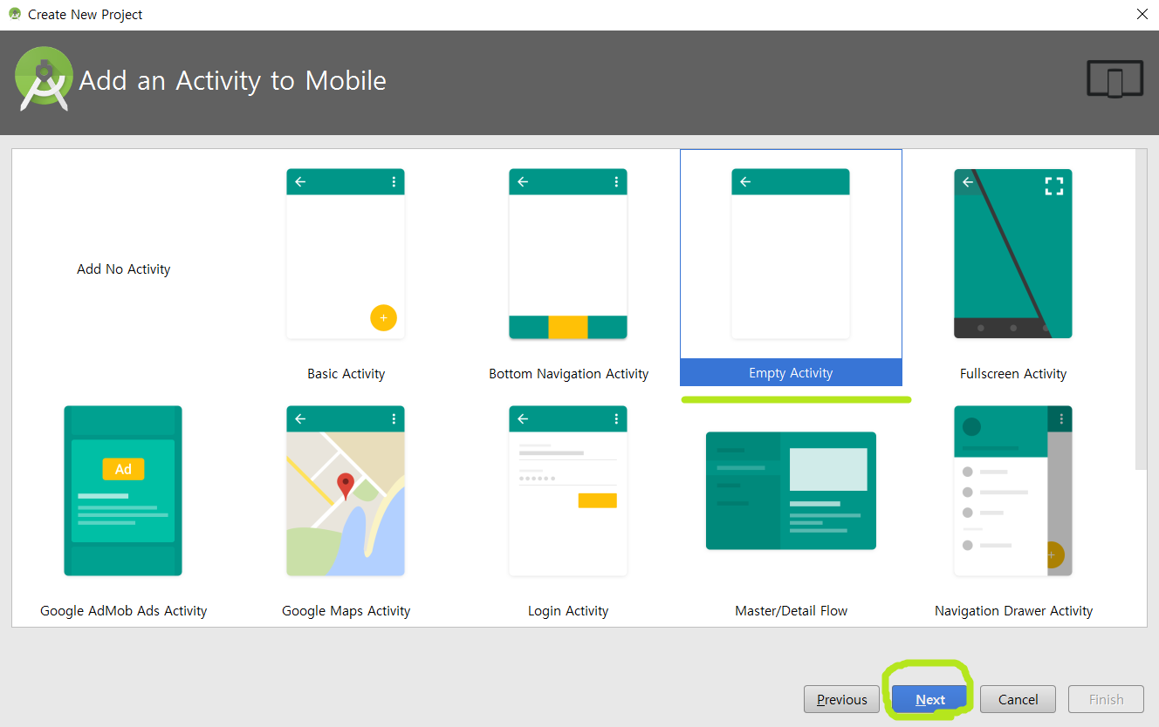

Slide 6
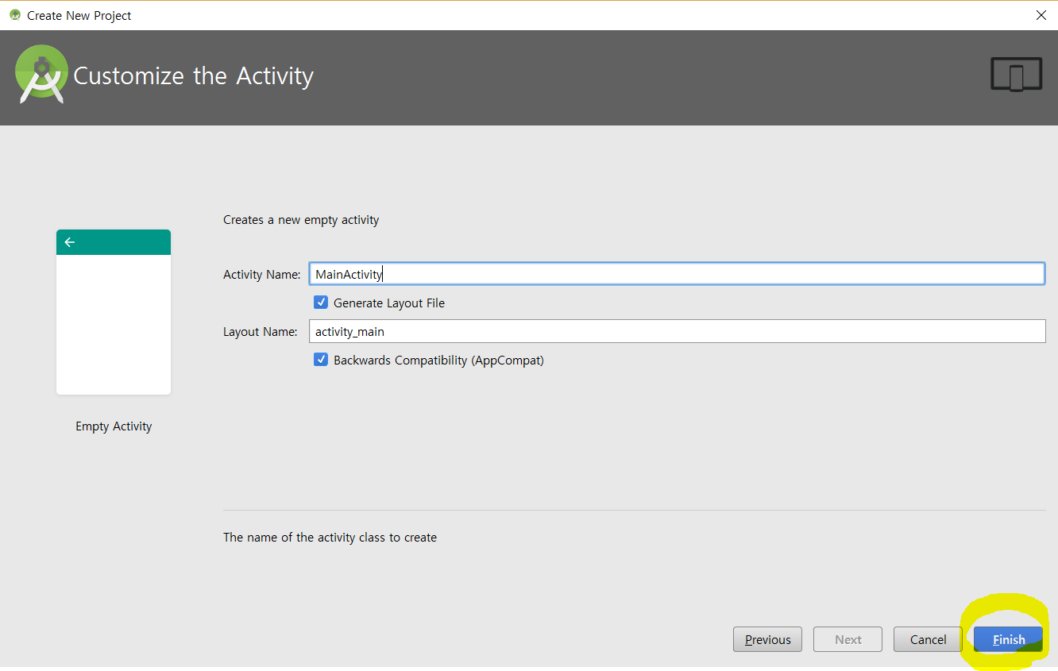

Slide 7
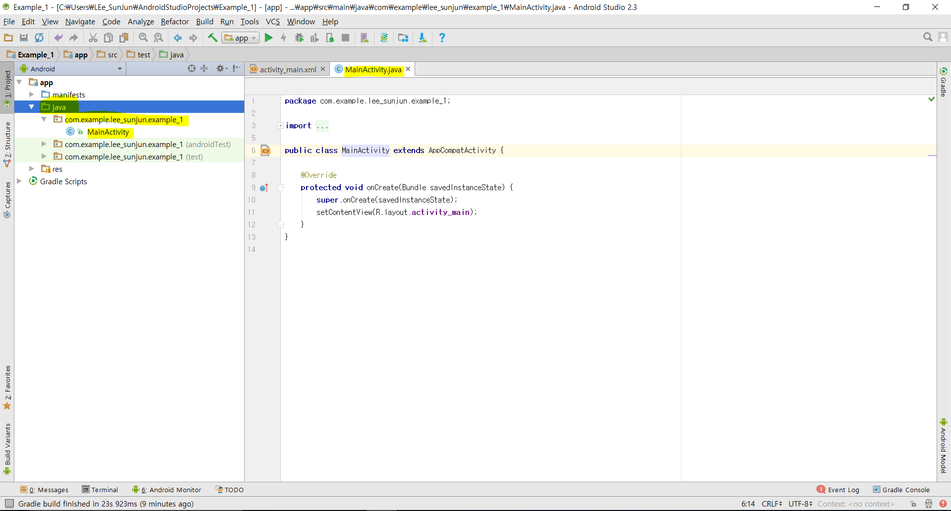

Slide 8
[에뮬레이터 설치]

Slide 9
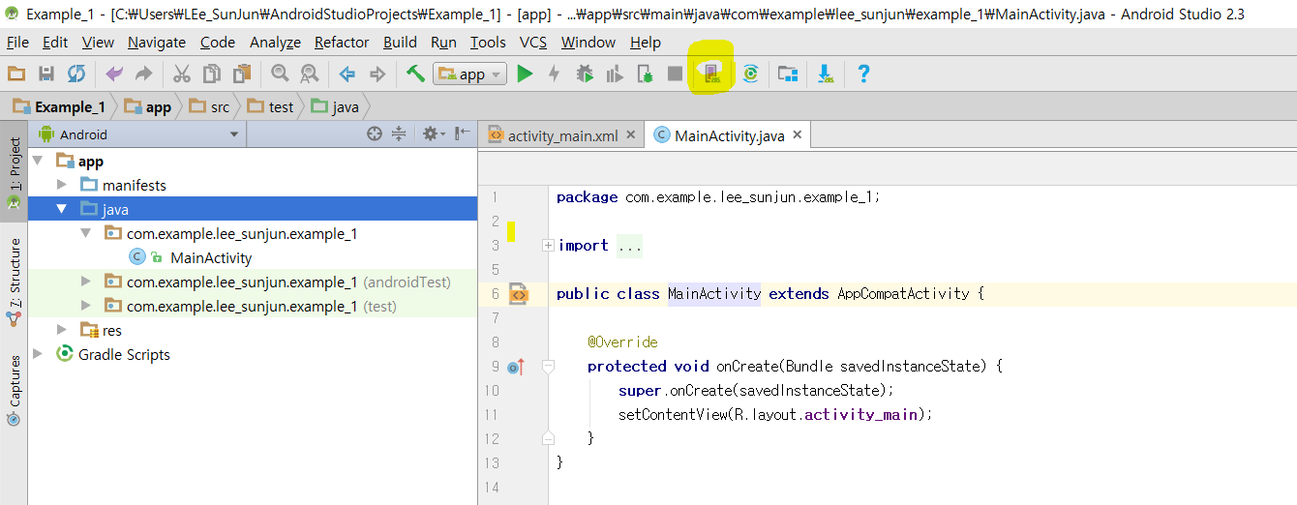

Slide 10
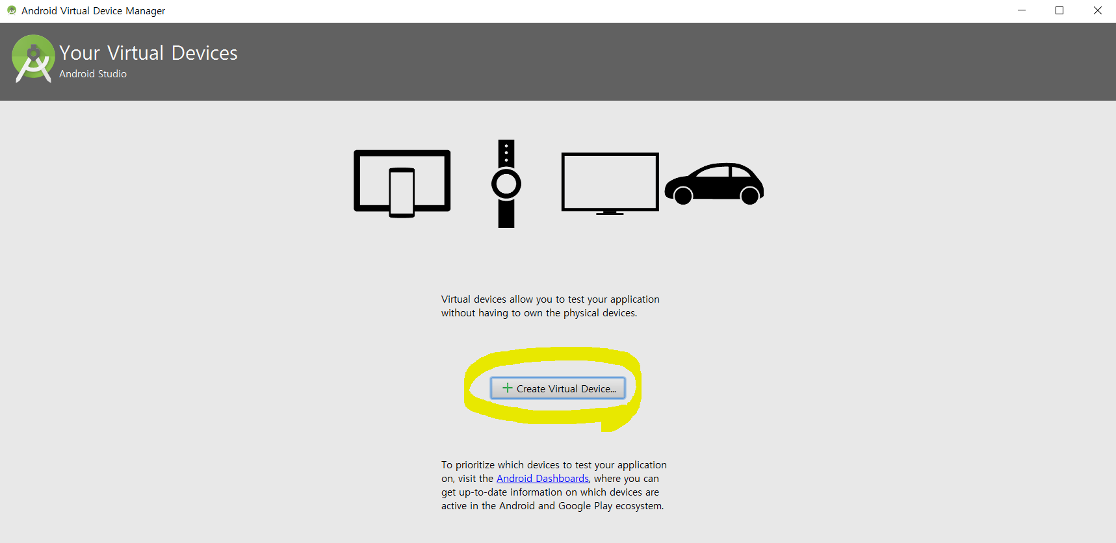

Slide 11
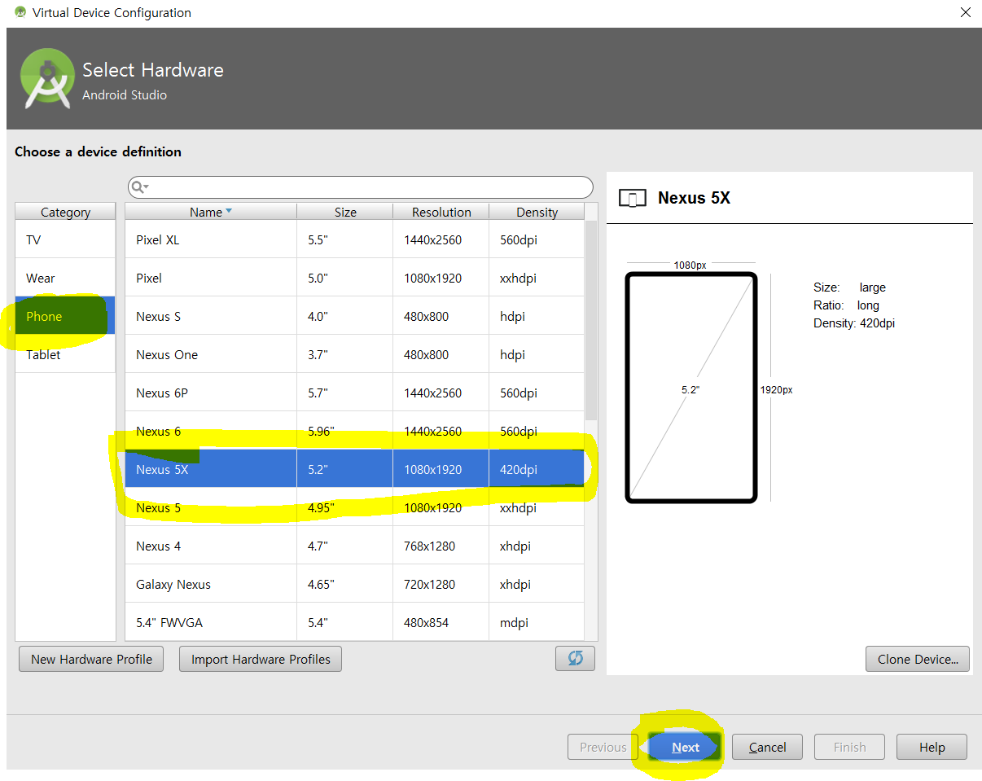

Slide 12
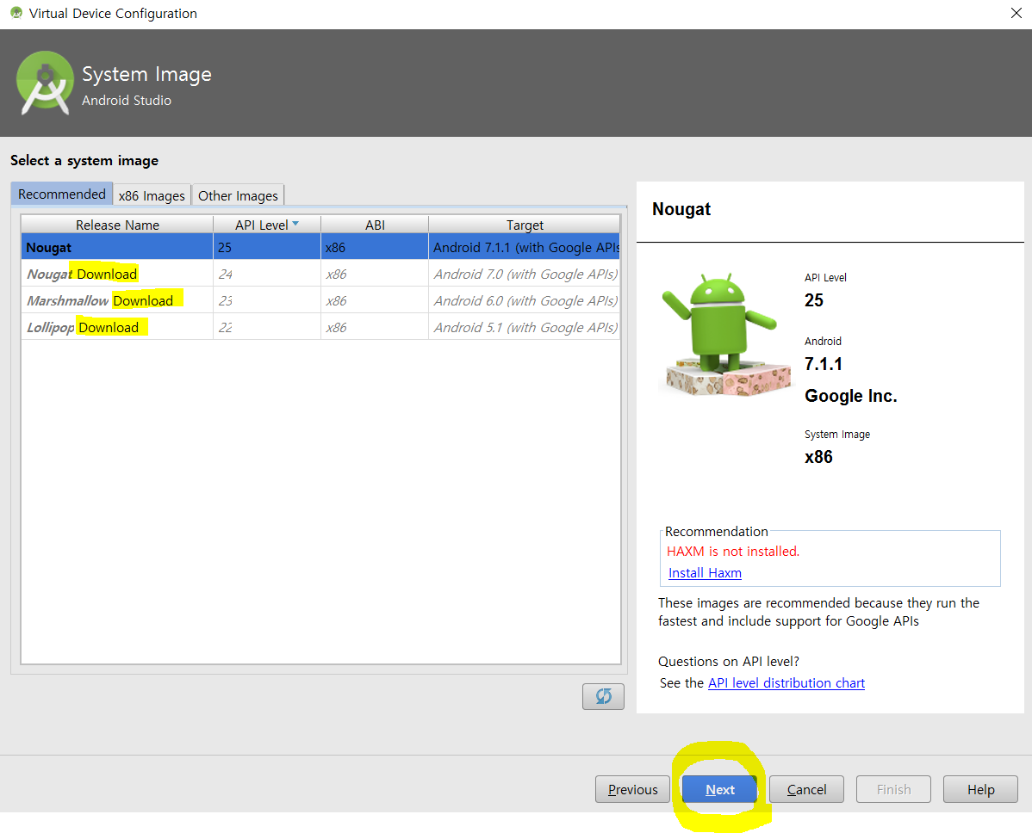

Slide 13
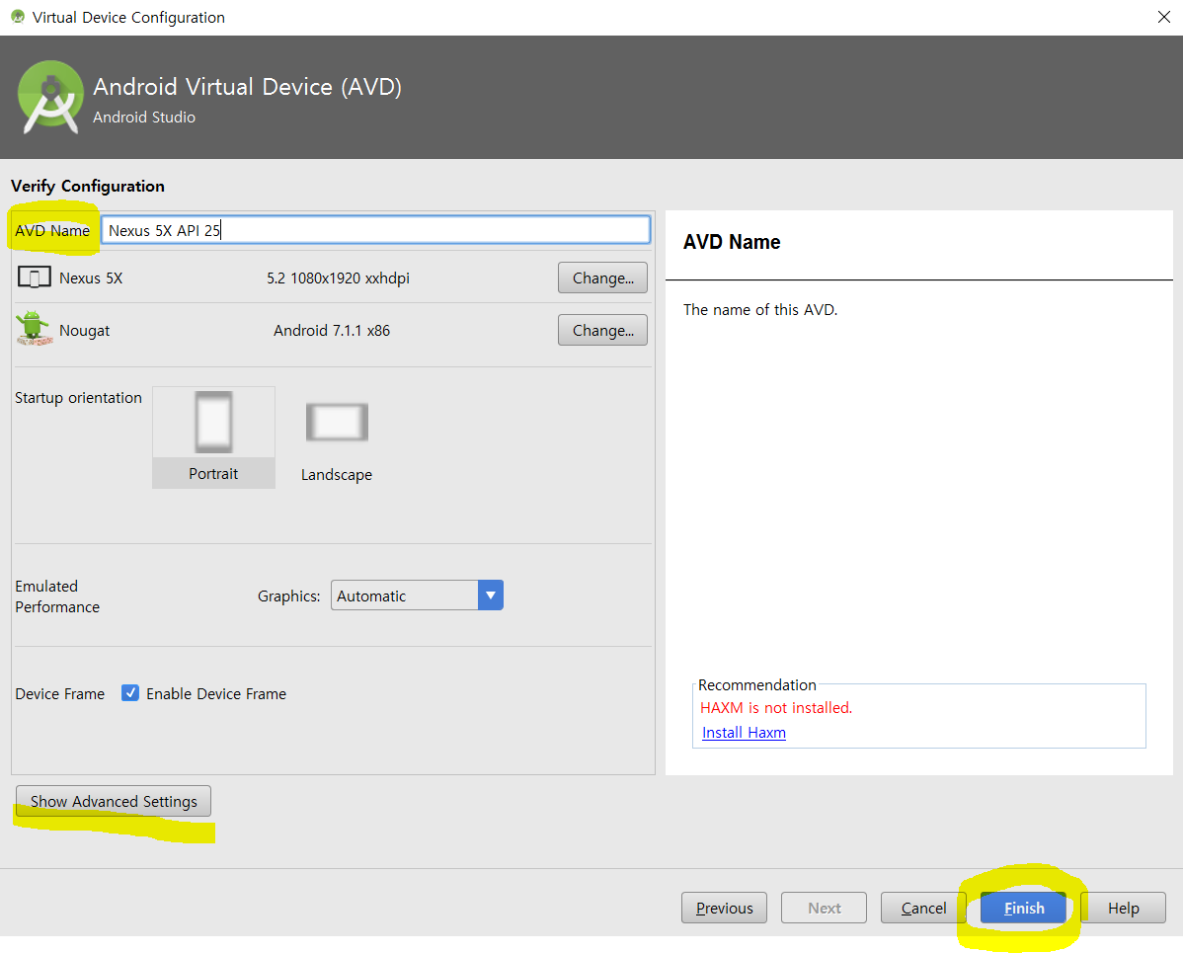

Slide 14
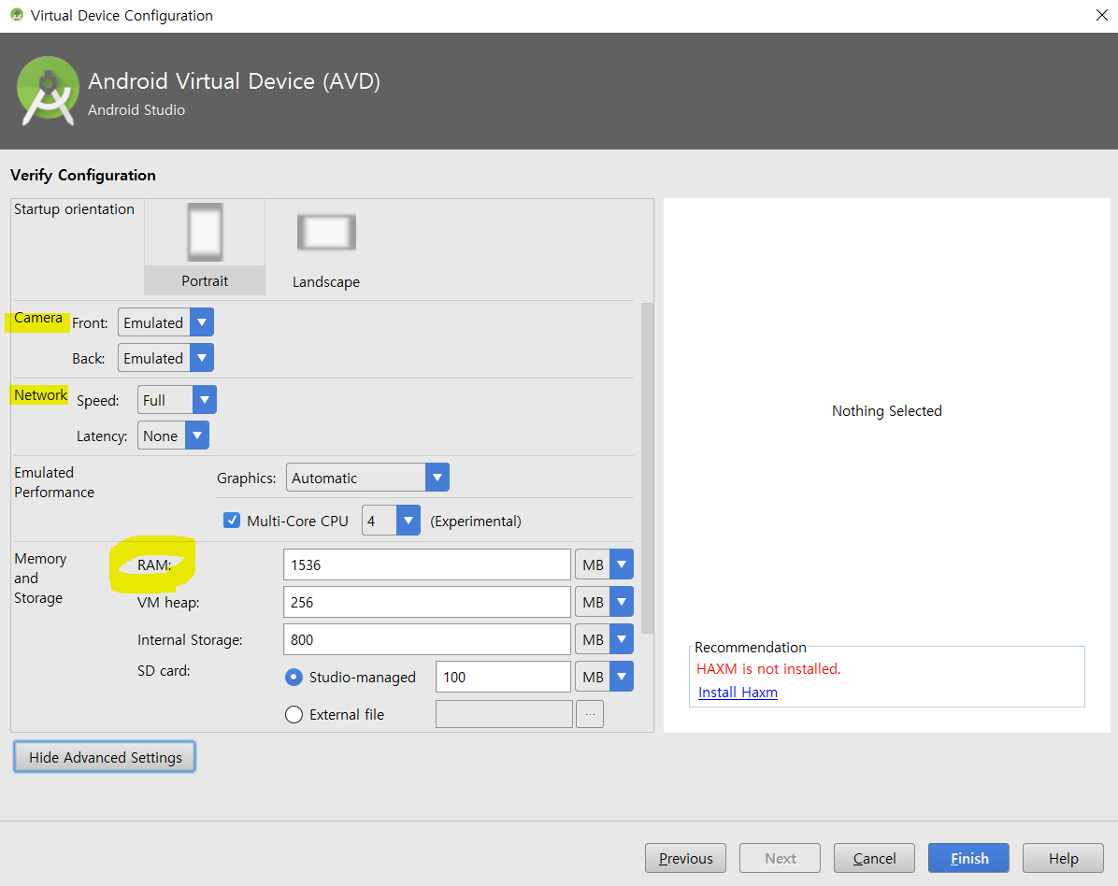

Slide 15
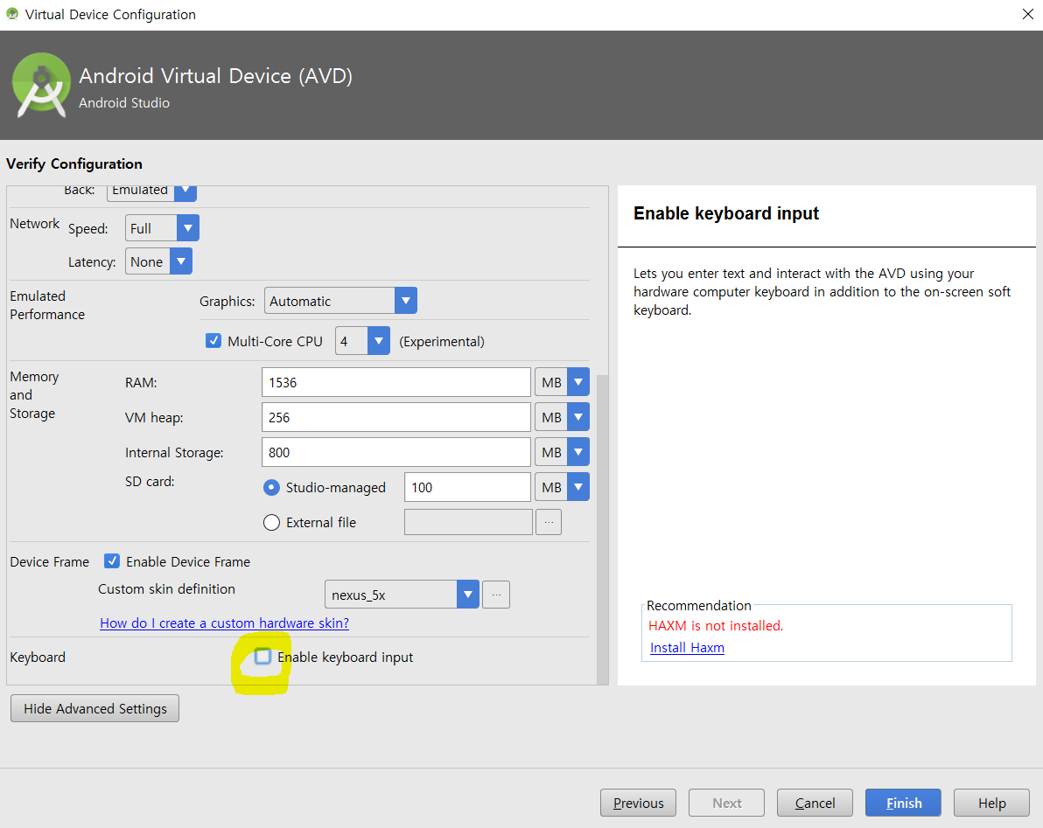

Slide 16
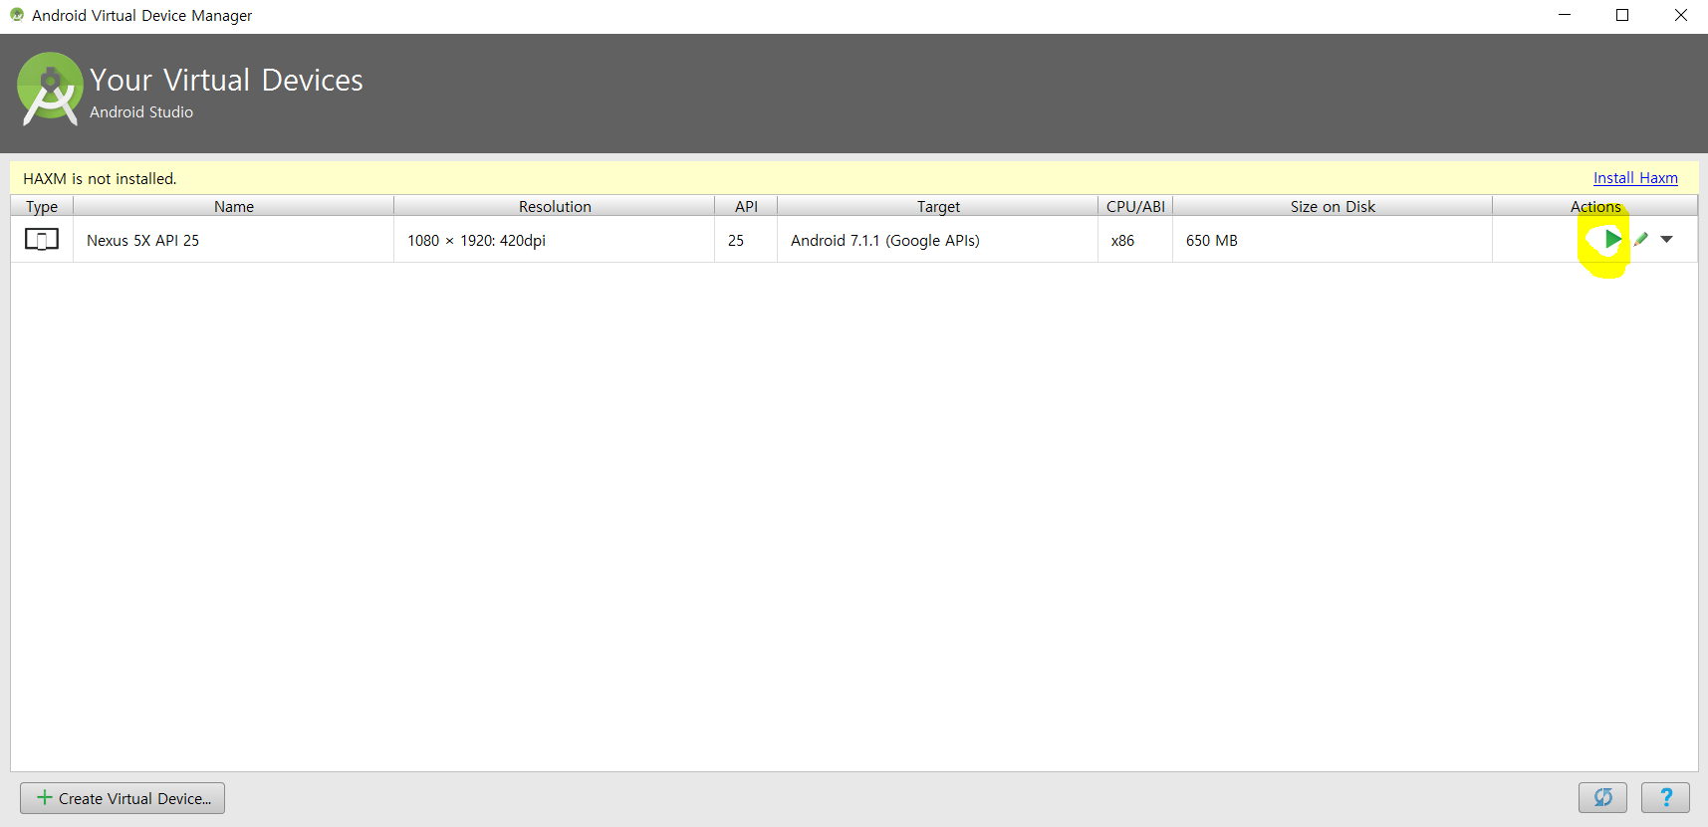

Slide 17
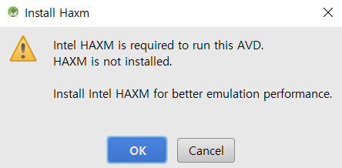

Slide 18
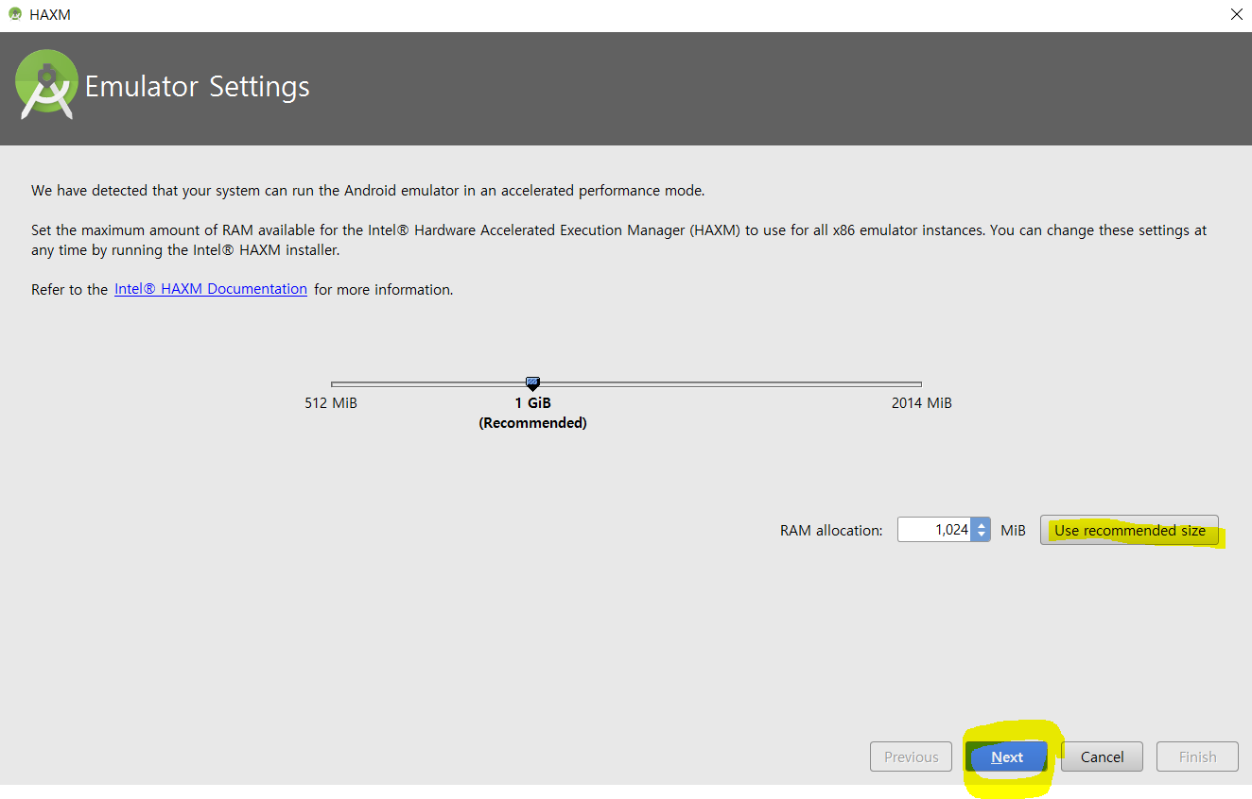

Slide 19
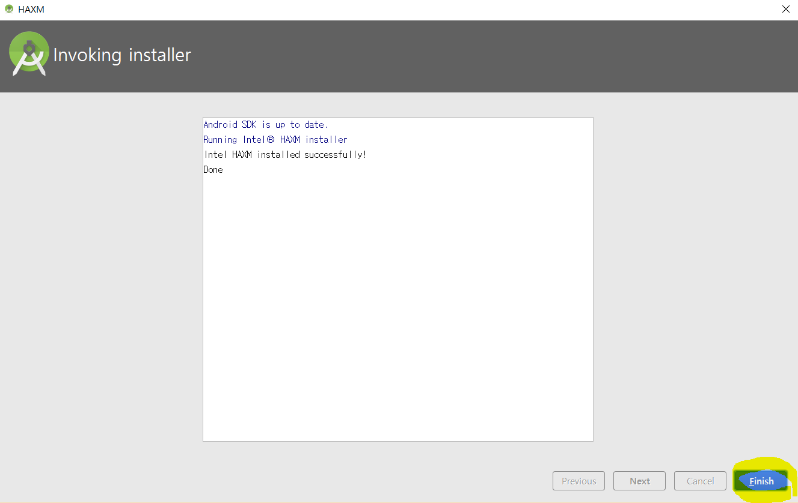

Slide 20
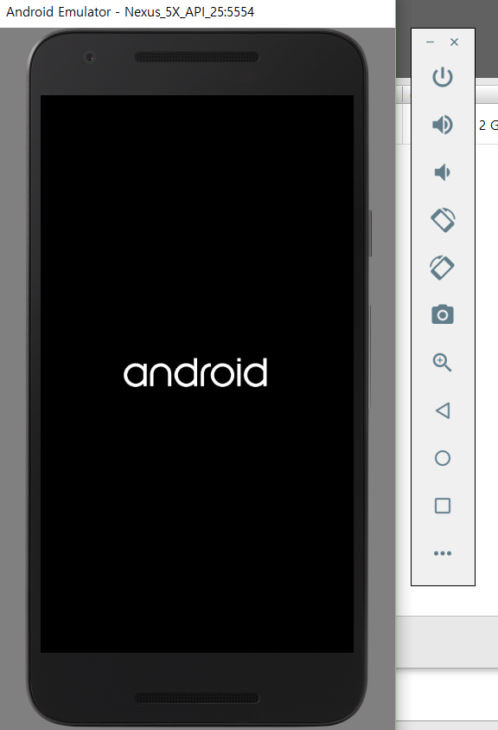

Slide 21
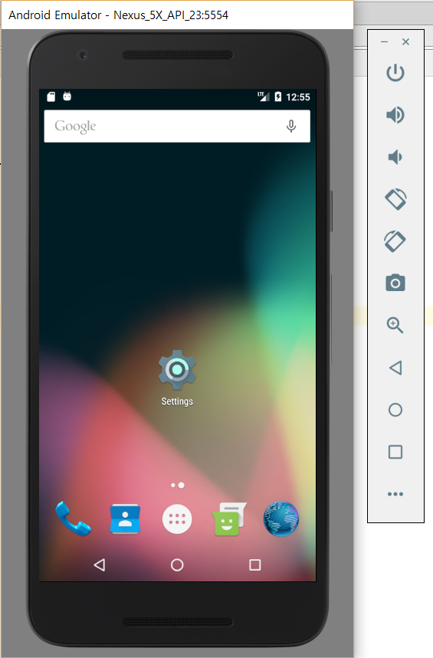

Slide 22
[텍스트 출력]

Slide 23
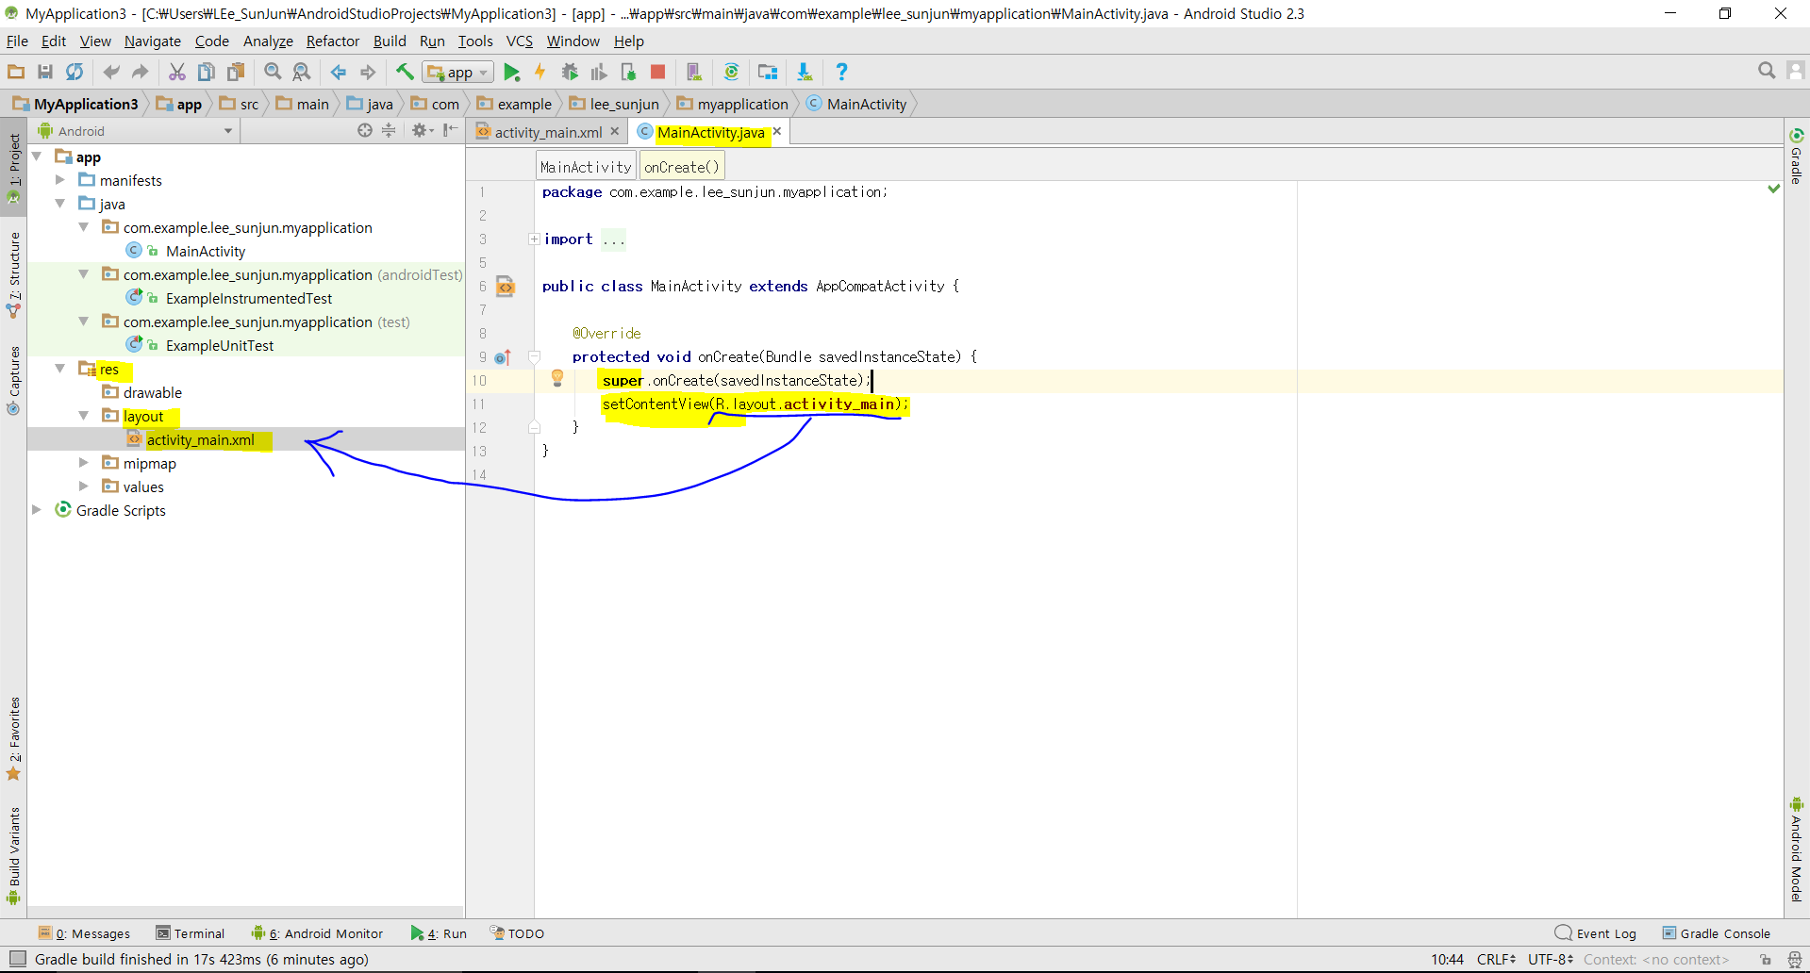
setContentView() : activity 파일을 가져다가 객체화 시킴

Slide 24
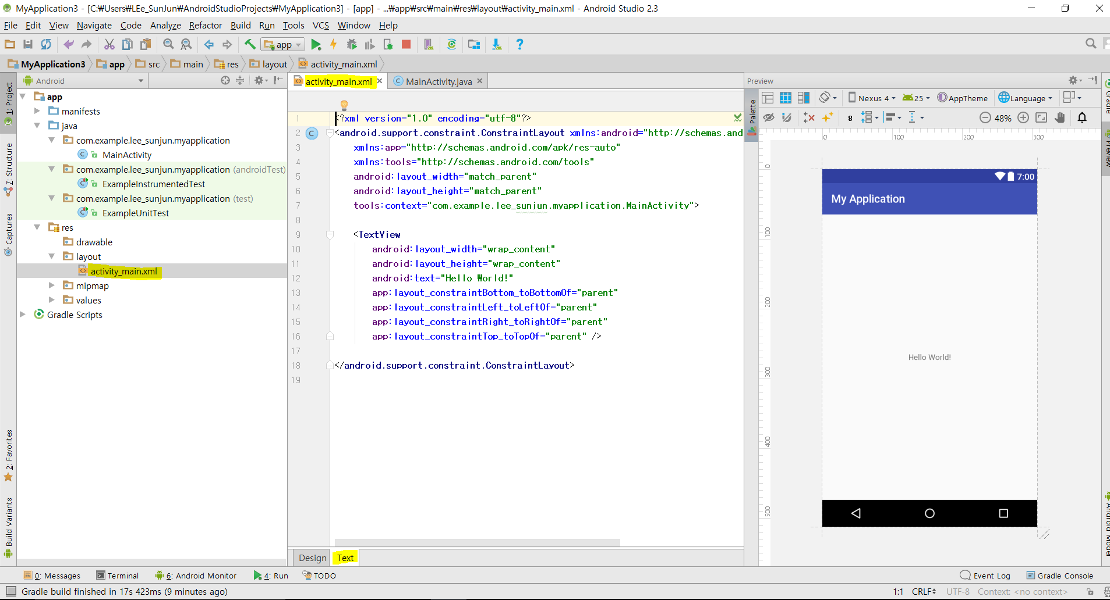

Slide 25
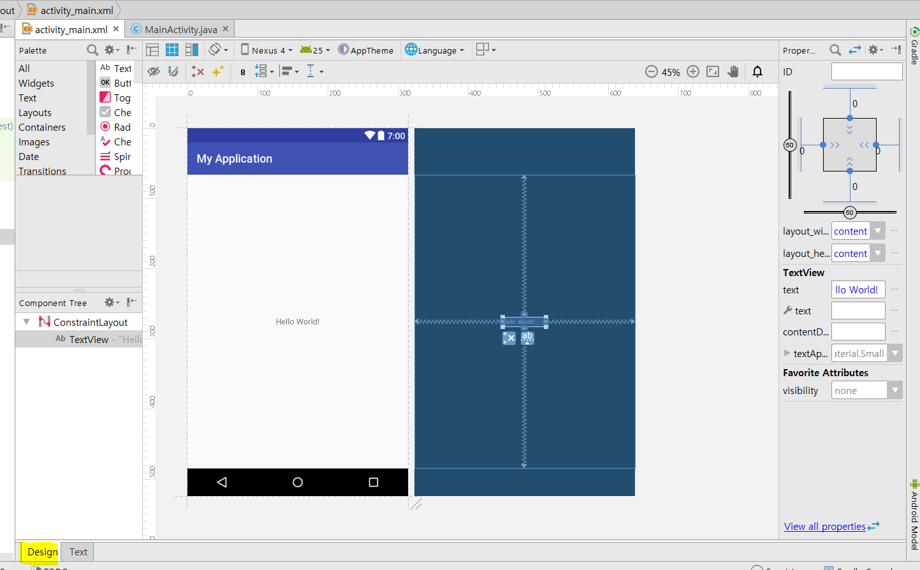

Slide 26
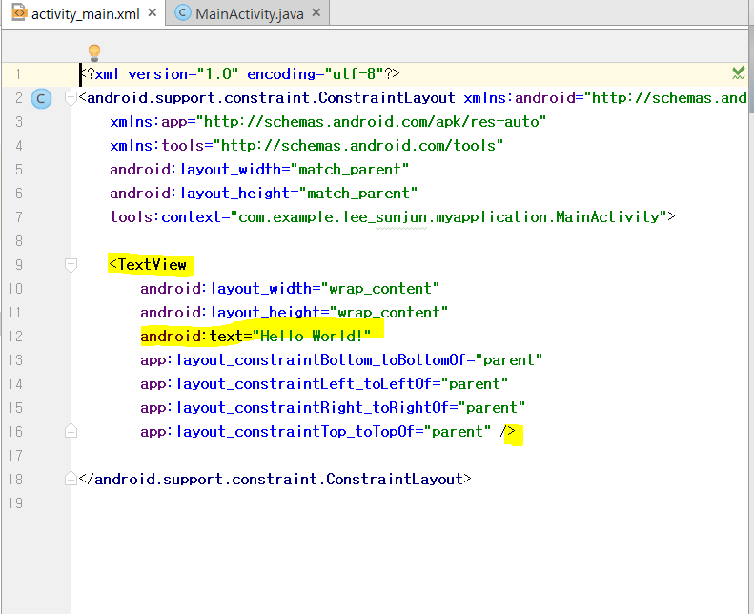

Slide 27
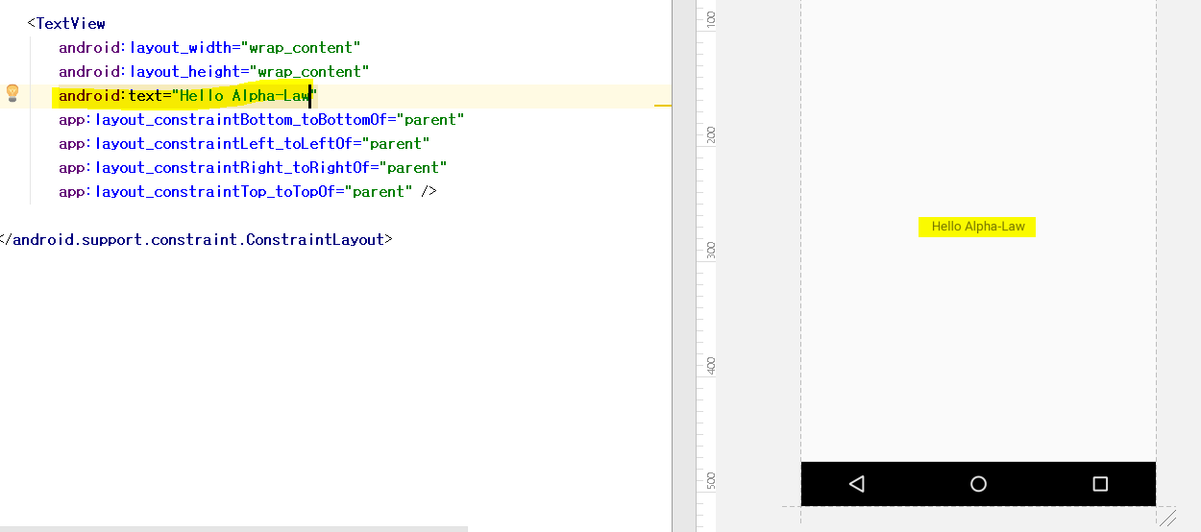

Slide 28
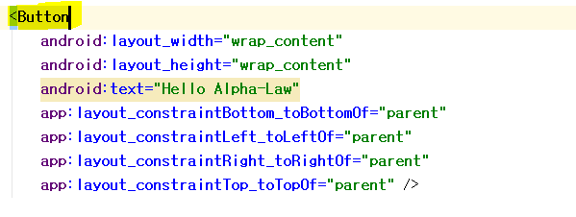

Slide 29
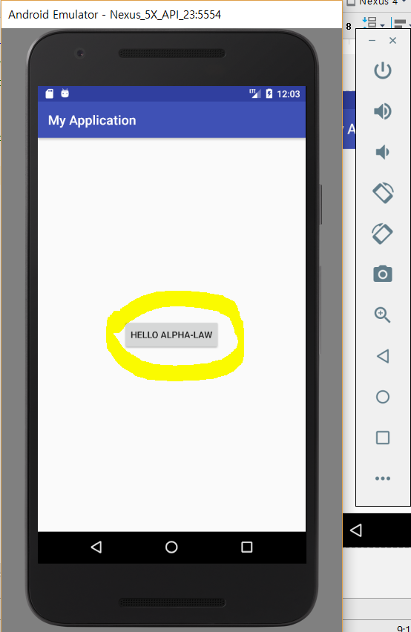

Slide 30
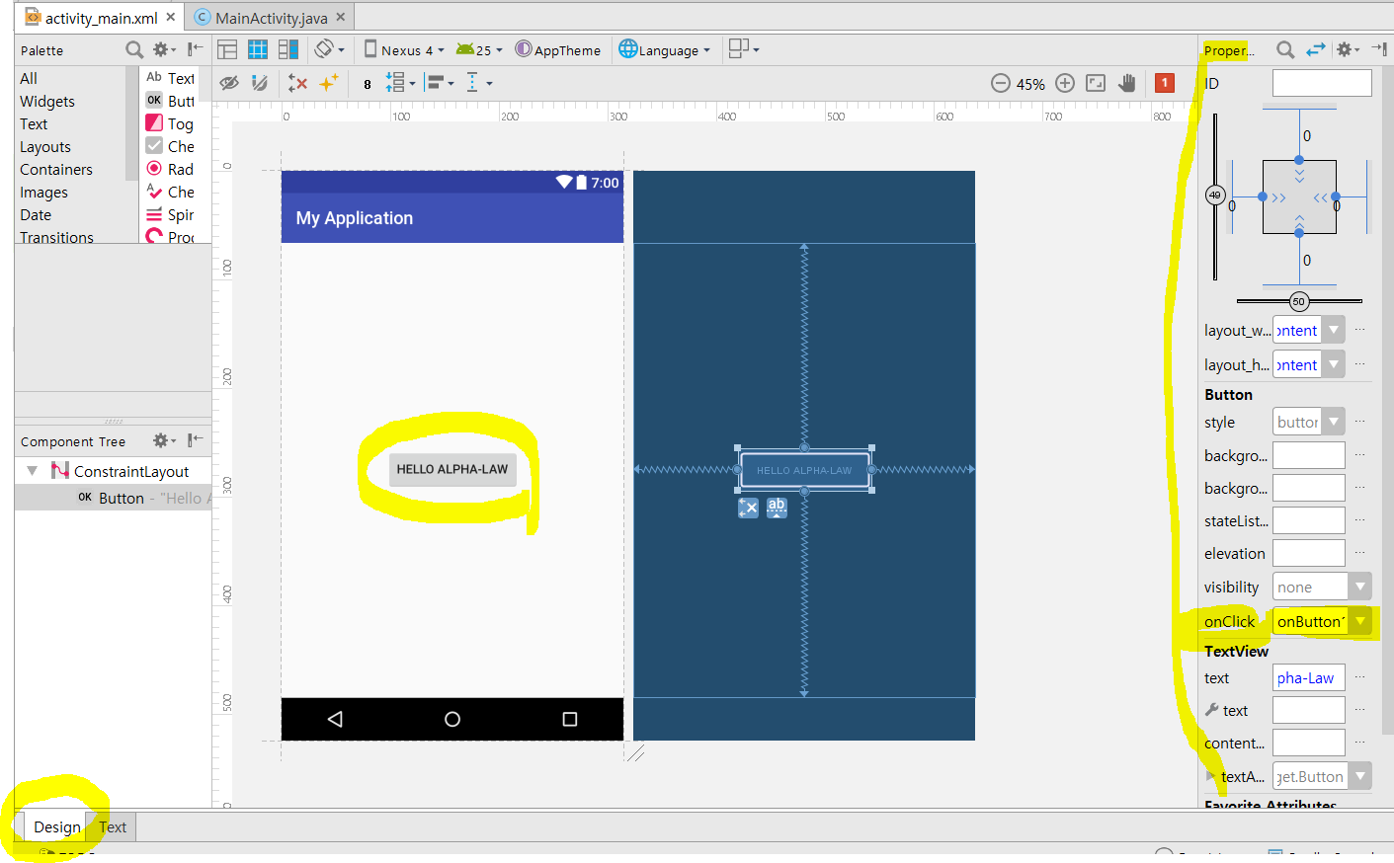

Slide 31
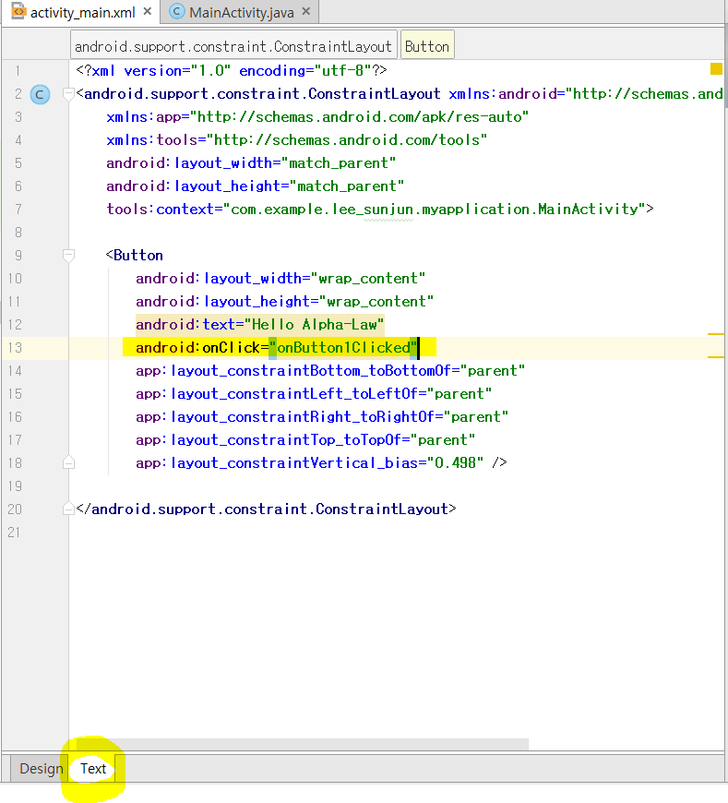
이벤트 핸들러 등록(xml->java)

Slide 32
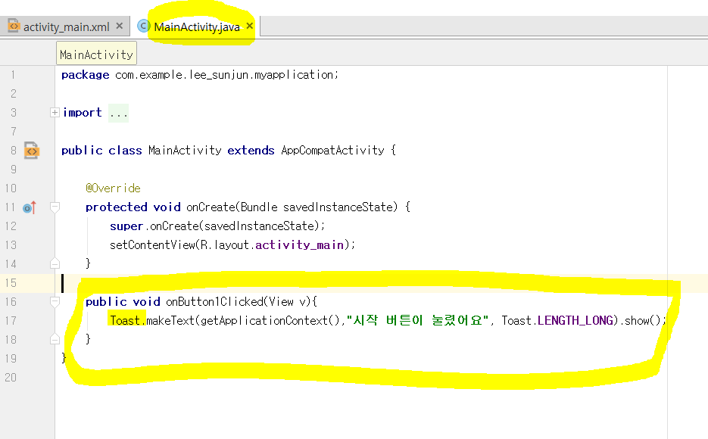

Slide 33
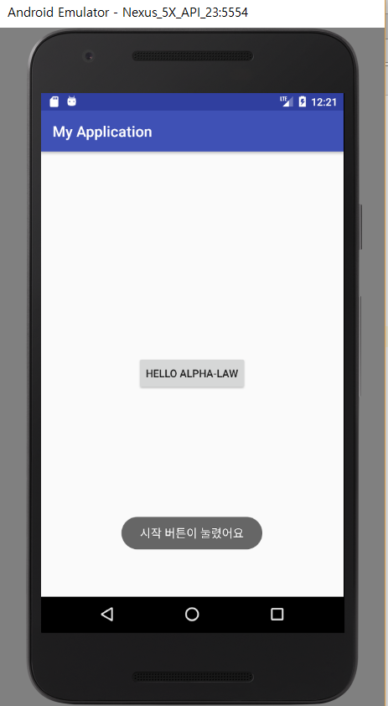
아래 ‘시작버튼이 눌렸어요’ 라고 뜨는 형식의 메시지를
Toast 라고 한다.

Slide 34
[버튼에 기능 추가하기]

Slide 35
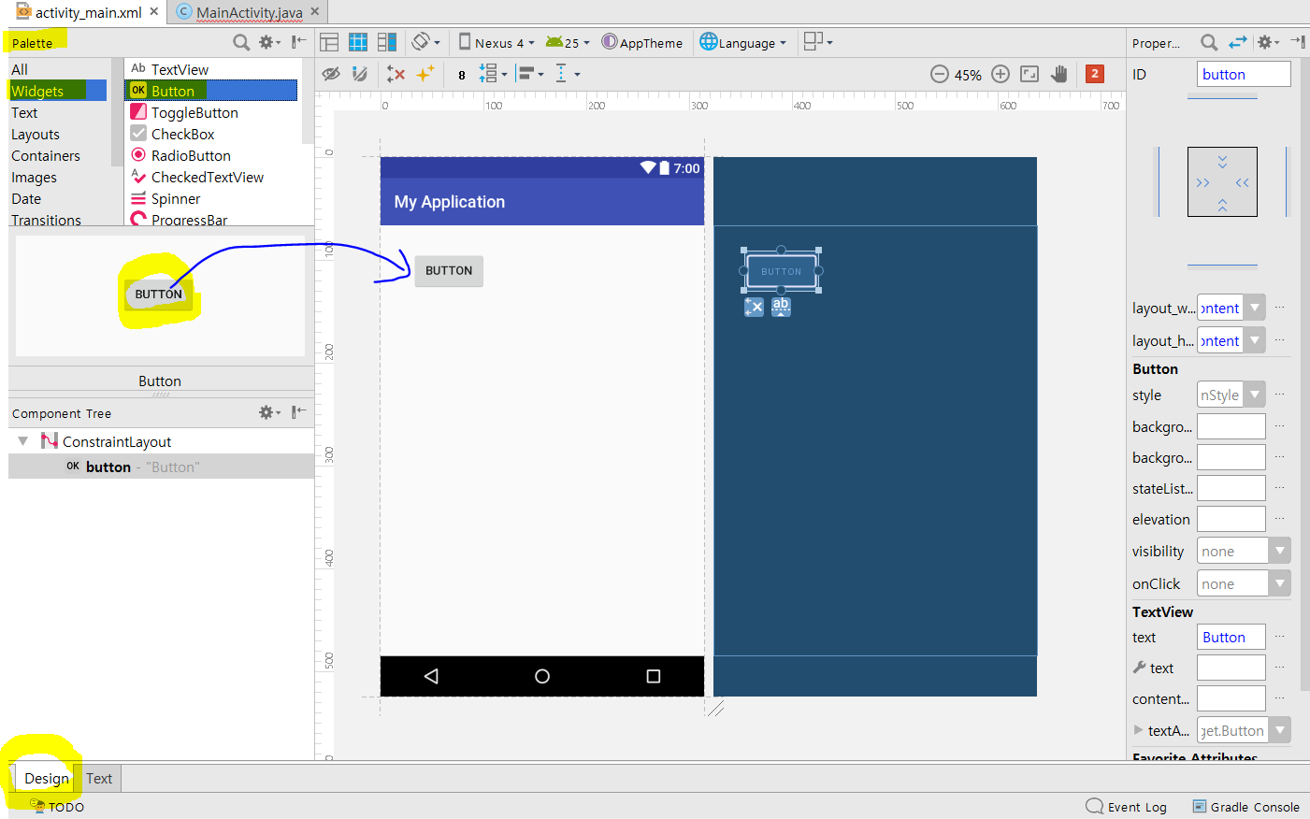

Slide 36
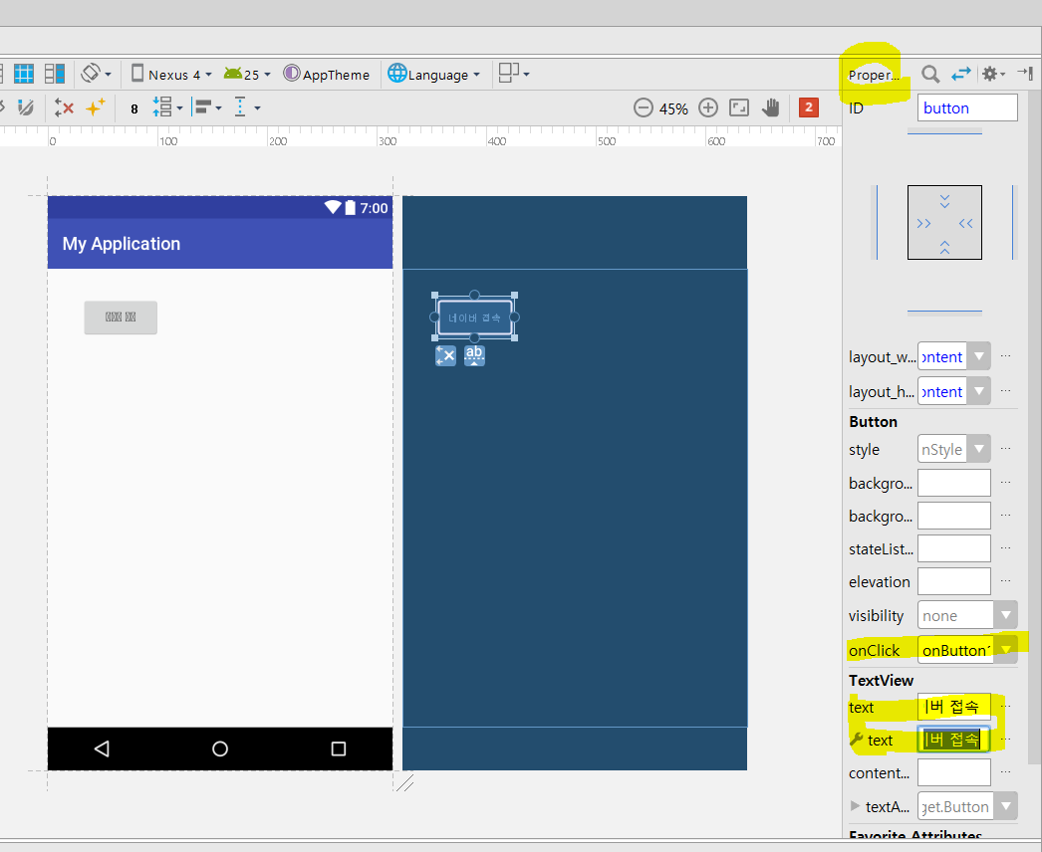

Slide 37
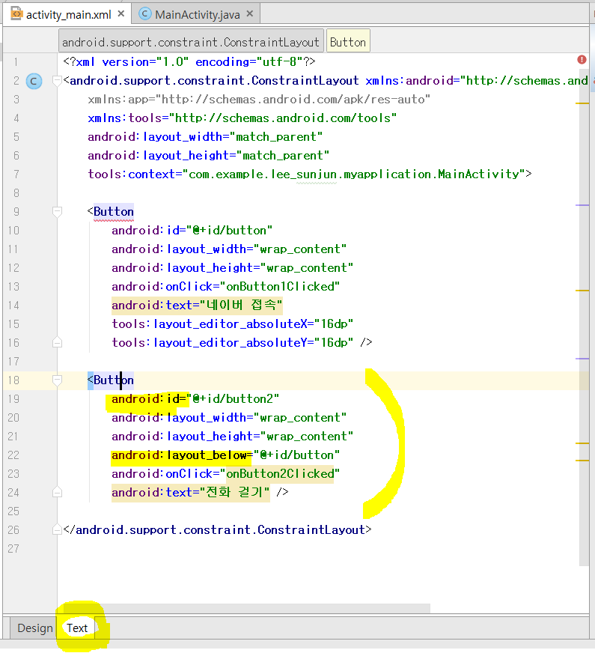

Slide 38
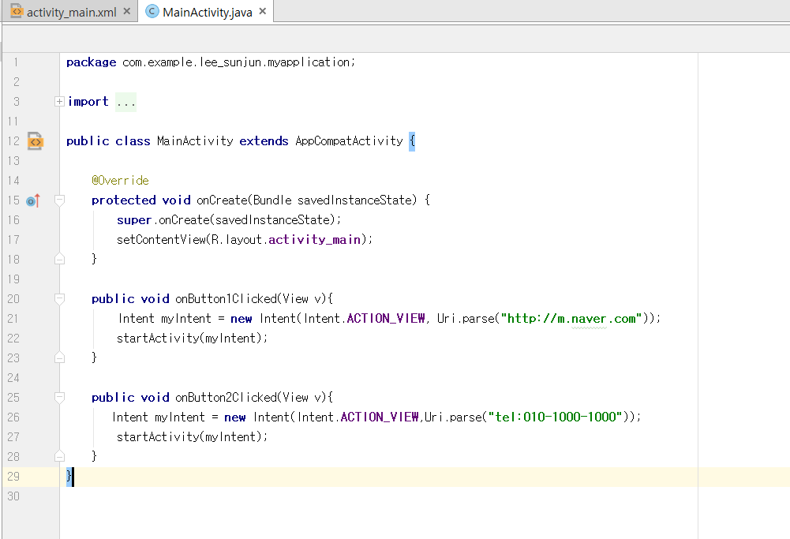
Intent : 다른 서비스를 끌어오기 위한 객체

Slide 39
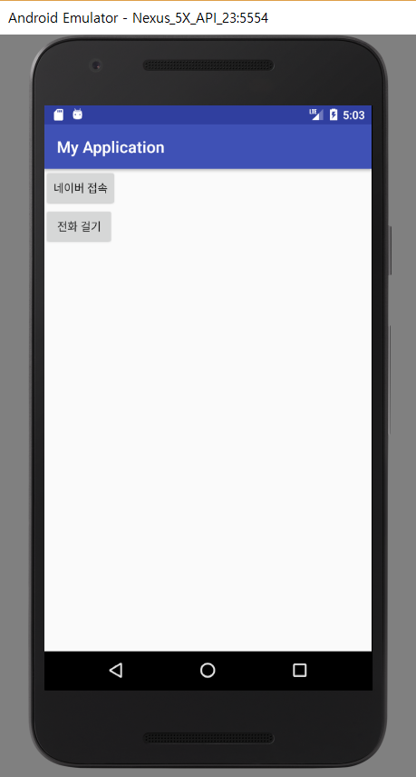

Slide 40
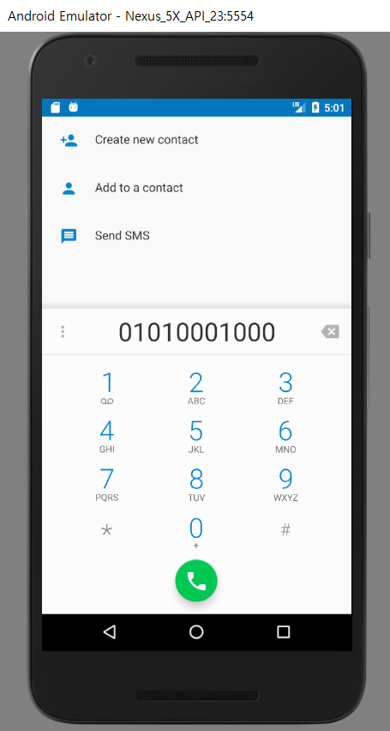

Slide 42
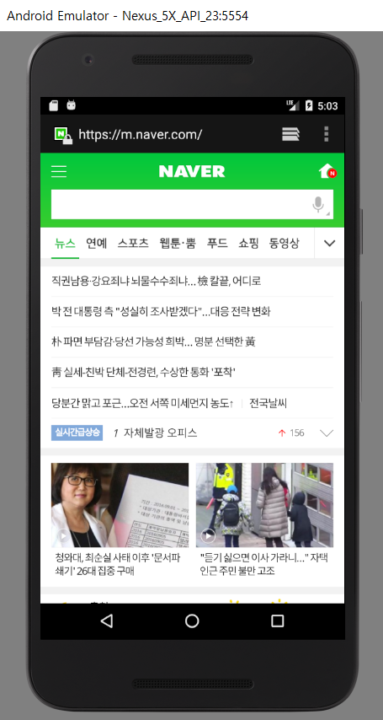

Slide 43
[새로운 page(activity)]

Slide 44
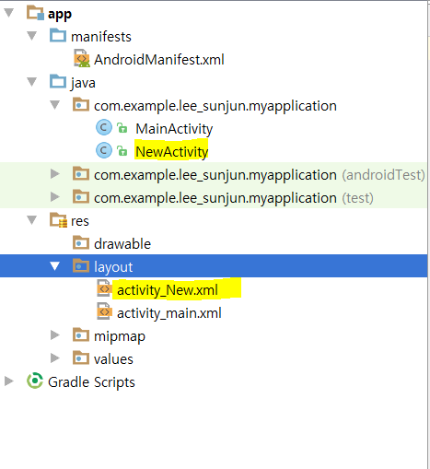
원래있는 MainActivity,activity_main.xml을 복사해 원본이 존재하는 폴더에 붙여넣기 한다.
->가장쉬운 새로운 activity 생성 방법

Slide 45
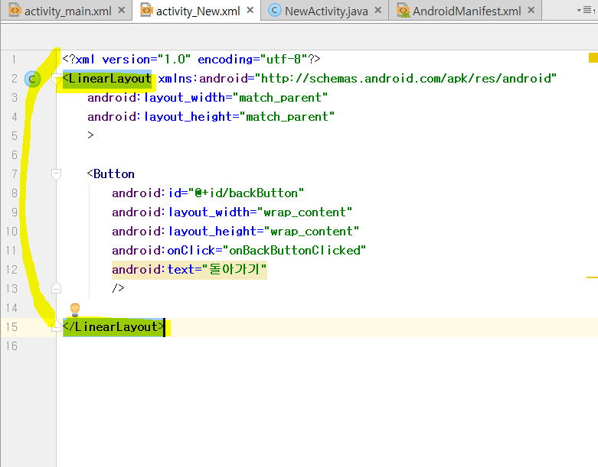
Layout의 종류를 색칠된 부분중 아래부분을 수정하면 layout의 종류가 바뀐다(아래가 수정되면 위쪽도 자동 변경)

Slide 46
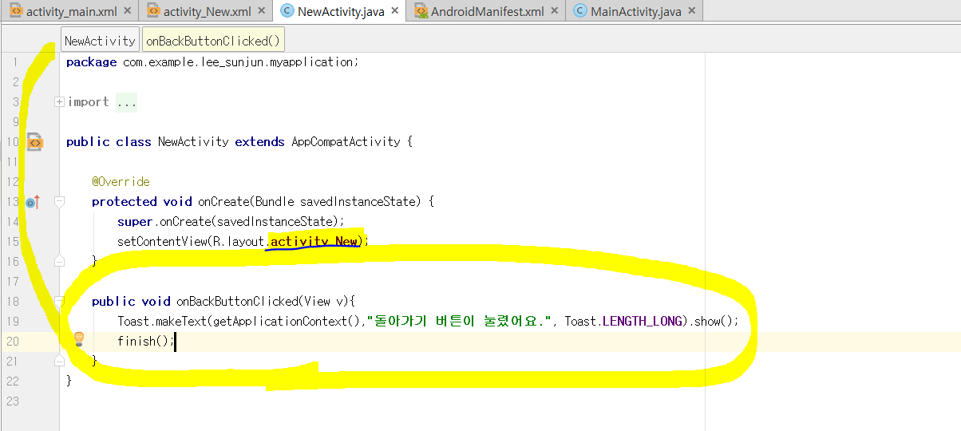

Slide 47
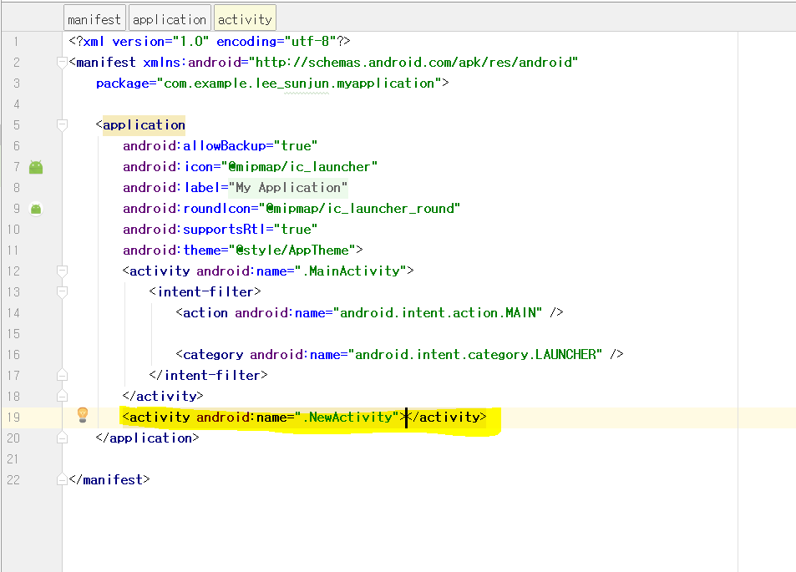

Slide 48
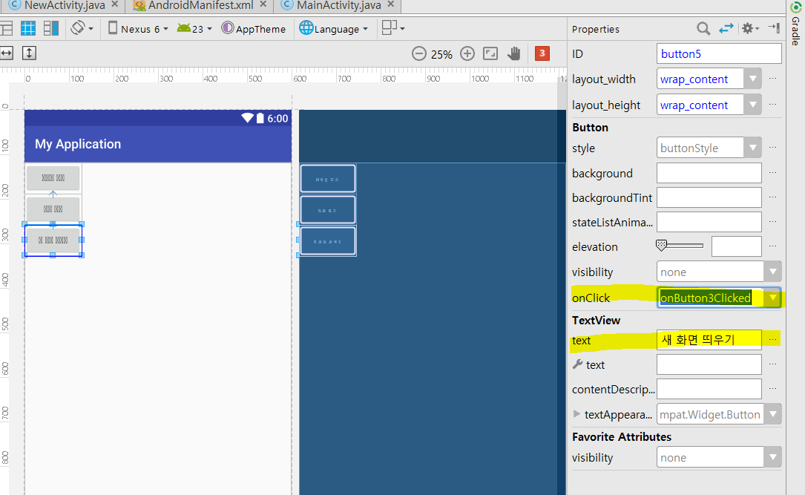

Slide 49
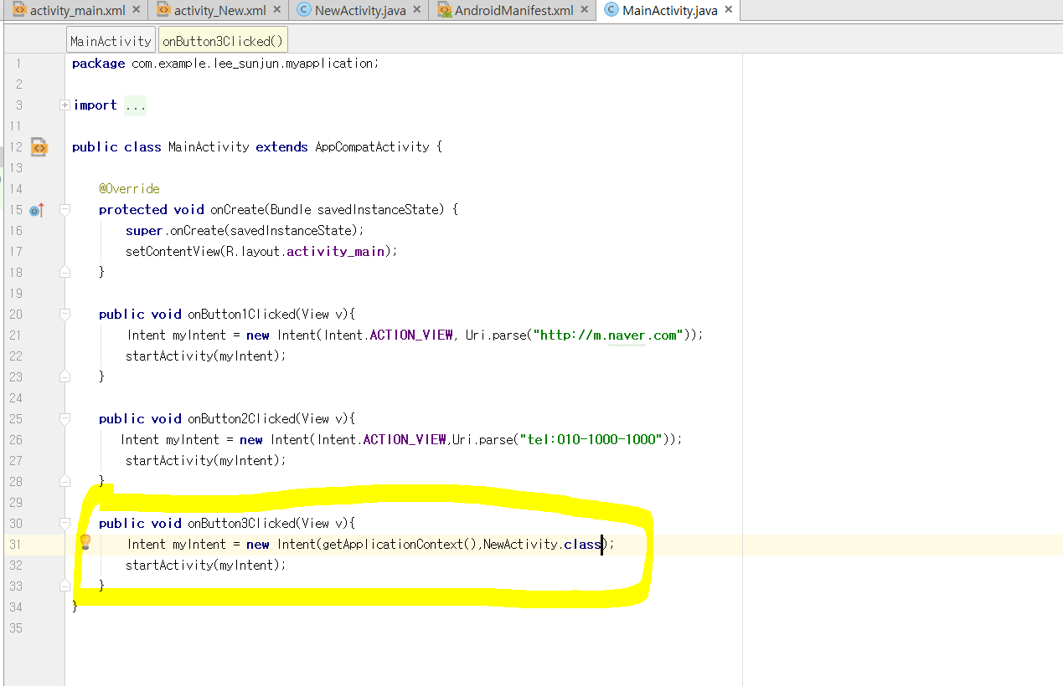

Slide 50
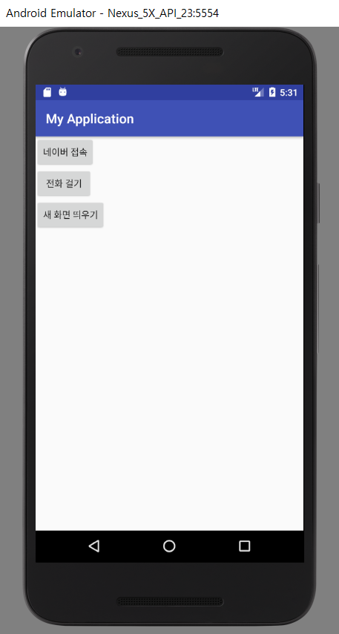

Slide 51
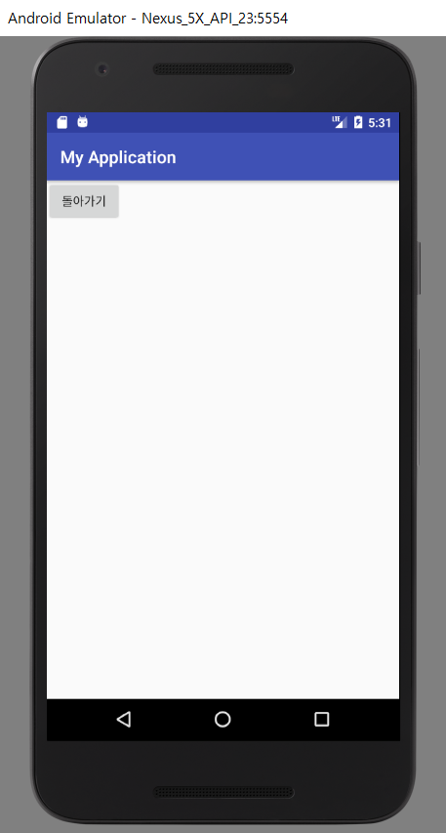

Slide 52
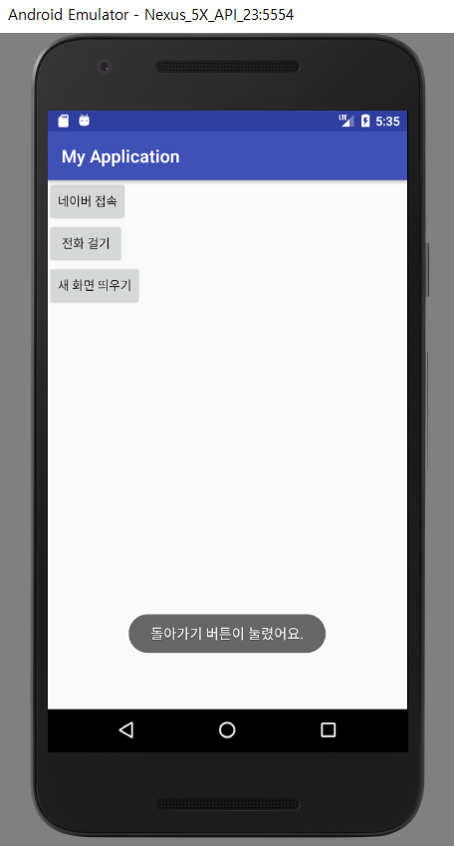

Slide 53
[다른 종류의 프로젝트 생성]
알아서 하세요……. 쉽습니다.

Slide 54
[안드로이드]
안드로이드의 버전별 정보(책 81~86)
안드로이드 코딩 과정
1)안드로이드 스튜디오
2)자바에서 빌드(컴파일)
3)바이트코드 변환, 페키징
4)ART 런타임(안드로이드 커널)

Slide 55
[안드로이드 스튜디오]

Slide 56
패키지 이름은 전세계에 1개만있어야한다.
(보통 도메인 이름을 앱 페키지 이름으로 사용한다.)

Slide 57
Minimum Sdk는 지금 생성한 프로젝트가 구동하는 최저 버전을 의미한다. (낮은 버전을 최저점으로 놓는다고 모든 버전에서 구동하지 않는다, 버전이 낮을경우 최신에서 돌아가지 않는 경우도 발생한다)

Slide 58
Ctrl+tab:열엇던 파일들로 빠르게 이동
Alt+tab:컴파일 오류가 없음에도 불구하고 빨간 밑 줄이 쳐졌을때, 해당 클래스를 import 해줌으로서 오류를 없앤다.
Ctrl+Q : class에 대한 정보를 빠르게 찾아볼수 있다.
마우스 오른쪽 ->generate : 함수의 오버라이딩을 쉽게 할 수 있도록 해준다.
Shift+f10 : 컴파일

Slide 59
[기본위젯 레이아웃]

Slide 60
뷰 : 컨트롤 & 위젯(UI 구성요소)
뷰 그룹 : 뷰들을 grouping한 집합(뷰 그룹들 또한 묶어서 또하나의 뷰 그룹으로 쓸수 있다)
Layout_width,Layout_hight:레이아웃의 크기를 결정하기 위한 설정 변수다.
->match_parent : 화면 가득하게 레이아웃의 크기를 잡는다
->wrap_content : 컨텐트에 따라 레이아웃의 크기가 정해진다.
dp:안드로이드 상에서 크기를 나타내는 단위 (해상도에 비례하여 크기를 나타낸다)

Slide 61
setContentView():XML 레이아웃에 정의된 뷰들을 메모리 상에 객체화 한다.
배경의 디폴트는 흰색 배경이다.
ARGB : 안드로이드에서 씌이는 색 표현법 ex)#ff00ff00 ->#(투명도)(R)(G)(B)

Slide 62
레이아웃의 종류
1)리니어 레이아웃 : 기본적인 레이아웃 사각형의 영역을 각각의 뷰마다 지정
2)상대 레이아웃 : 상대적인 위치를 이용해 레이아웃을 구성
3)프레임 레이아웃 : 한 번에 하나의 뷰만 화면에 보여줍니다.
4)테이블 레이아웃 : 테이블 형식으로 만들어진 레이아웃(행,렬 형식)
5)절대 레이아웃 : 좌표값을 직접 지정하는 방법인데 안드에서 더 이상 지원 x

Slide 63
[리니어 레이아웃]
<레이아웃의 기본적인 요소들>

Slide 64
<세로, 가로 정렬>

Slide 65
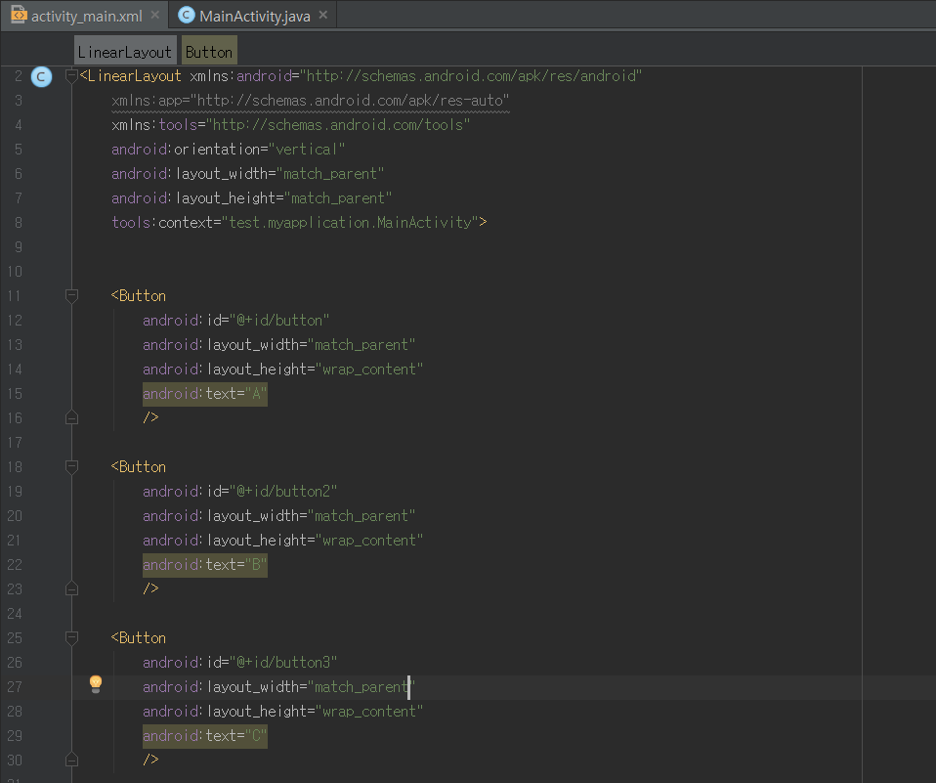
5 : android:orientation=“vertical” ← 세로 정렬
(vertical->horizontal 세로 -> 가로)

Slide 66
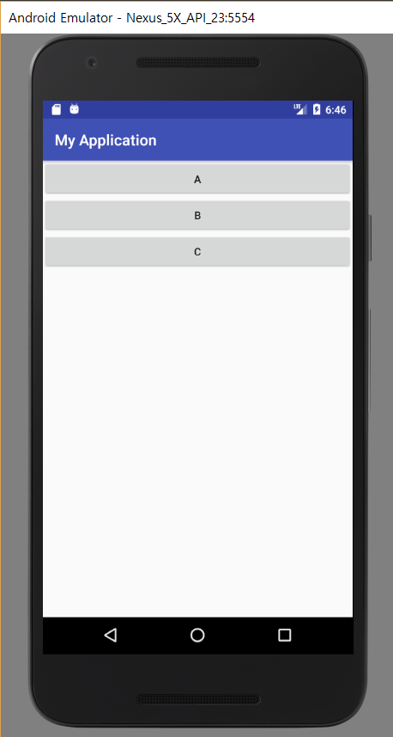
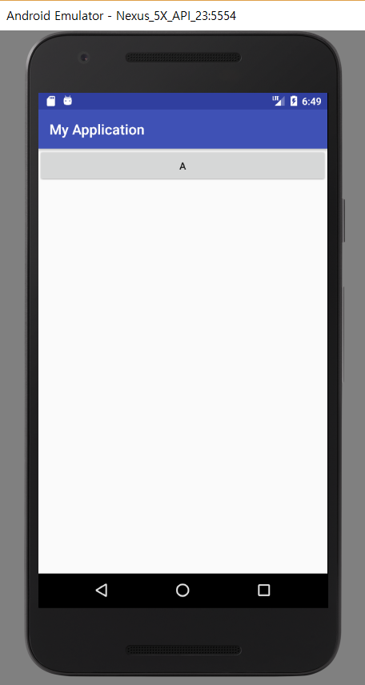
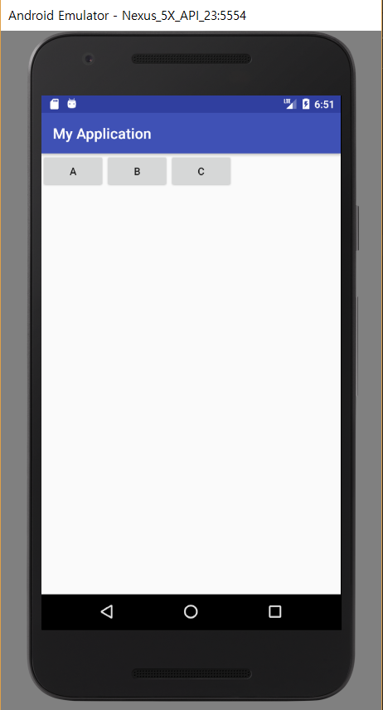
세로 가로

Slide 67
<공간 가중치>

Slide 68
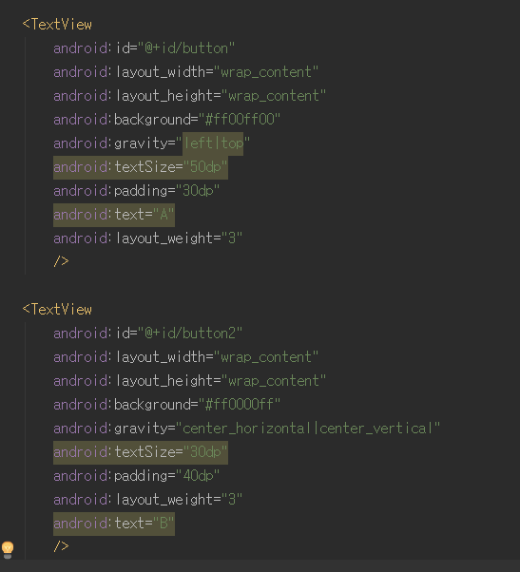
공간 가중치 : layout_weight
A (1) : B (2) ____(weight 값)
일때 곂치는 공간에서 갖게되는 공간의 비율 -> 2 : 1

Slide 69


공간 가중치의 비율에 따라 색칠된(잉여공간)의 크기가 달라진다.

Slide 70
<글자 크기>

Slide 71

Ex) Android:textSize=“50dp”

Slide 72


Slide 73
<layout 크기>
Match_parent , wrap_content

Slide 74


Match_parent : 가득찬 화면전체
(Layout_width : 폭 , layout_height : 높이)

Slide 75
<여유공간 설정하기>
padding,margin

Slide 76

Ex) andriod:padding = “10dp”
Padding : 뷰 안에서의 여유공간
Margin : 뷰 밖에서의 여유공간

Slide 77

네모친 공간이 원래 text가 차지하는 공간, 그러나 여유공간이 커짐에 따라 색칠된 공간이 늘어났다(background에 색을 입혀 공간 표시)

Slide 78
<정렬,gravity>

Slide 79


Ex) android:layout_gravity=“left”

Slide 80


Text 버전의 layout gravity

Slide 81


gravity:layout_gravity 와는 조금 다르다.
gravity는 layout (뷰)안에서의 공간을 기준으로 text를 정렬하지만 layout_gravity는 전체 화면을 기준으로 뷰를 정렬한다

Slide 82
[레이아웃들]
<레이아웃 종류에 따른 레이아웃 명령>

Slide 83
<상대 레이아웃>
->첫 실습을 상대 레이아웃 모델로 했기에 생략
자세한 명령어(책185)

Slide 84
<테이블 레이아웃>

Slide 85

TableRow의 수 = 행의 수
TableRow 안에 존재하는 위젯의 수 = 열의 수

Slide 86


Slide 87
<스크롤뷰>
Mfc,java와 달리 일일이 스크롤 바와 연동시키지 않아도 스크롤 뷰 안에 뷰를 넣는 것으로 스크롤이 작동한다.

Slide 88

-코드의 일부-
ImageView를 hroizontalScrollView 안에 넣어 이미지가 클 경우 자동으로 스크롤 을 이용할 수 있게 해준다.
(자세한 코드는 다음장에서 이미지 리소스 관리와 함께 다루도록하자)
책191,192에 JAVA를 사용해 main_activity에서 이미지를 불러오는 방법이 기술 되어 있음.

Slide 89
<프레임 레이아웃>
가장 간단하고 기본적인 레이아웃
실제 앱에서는 중첩하여 사용하게 됨

Slide 90

Text View 이외의 공간을 FrameLayout 으로 체워보자

Slide 91


Slide 92
개선점: 정렬할때 좌우 상하를 다 맞추는 법 ->wrap_content 일때, margin, pedding 사용하지 않고.
이미지 불러와서 실습 해보기
-> 과제 211page 도전 해보기

